Slide 1



15
画
风

Slide 2


猜谜语啦！
云儿见它让路，
小树见它招手，
红旗见它舞蹈，
风铃见它唱歌。

Slide 3
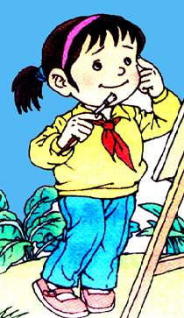
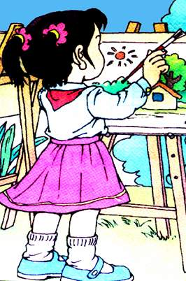
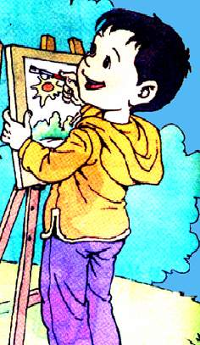
陈 丹
赵 小 艺
宋 涛

Slide 4
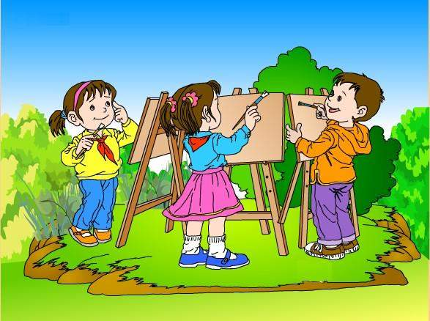
chén dān
zhào yì
sòng tāo
陈 丹
赵小艺
宋 涛

Slide 5


宋 陈 赵
涛 丹 艺

Slide 6


xiǎn
hū
显得更美了
忽然

Slide 7

接读课文，思考：
1、是谁第一个提出画风的？

Slide 8
2、又是谁第一个把风画出来的呢？
（她是怎么想怎么做的？）

Slide 9
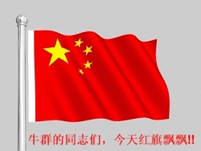
鲜艳的五星红旗,迎风飘扬.
鲜艳的五星红旗,迎风飘扬.
赵小艺眨眨眼睛，想了想，说：“我能！”只见她在房子前面画了一根旗杆，旗子在空中飘着。

Slide 10
默读课文
3、陈丹、和宋涛又是怎样画风的呢？
（从什么地方可以看出有风？）

Slide 11

陈丹说：“我也会画风了。”说着，她在大树旁边画了几棵弯弯的小树。

Slide 12

宋涛想了想，他把画上的太阳擦去，画上了几片乌云，又画了几条斜斜的雨丝，说：“下雨了，风把雨丝吹斜了。”

Slide 13

风把雨丝吹斜了!

Slide 14
小练笔：提示资料
宋涛、陈丹和赵小艺分别是怎样画风的？
把画上的太阳擦去，画了几片乌云，又画了几条斜斜的雨丝
宋涛
陈丹
赵小艺
在大树旁画了几棵弯弯的小树
画了一根旗杆，旗子在空中飘着；画了个拿风车的小男孩，风车在呼呼地转

Slide 15
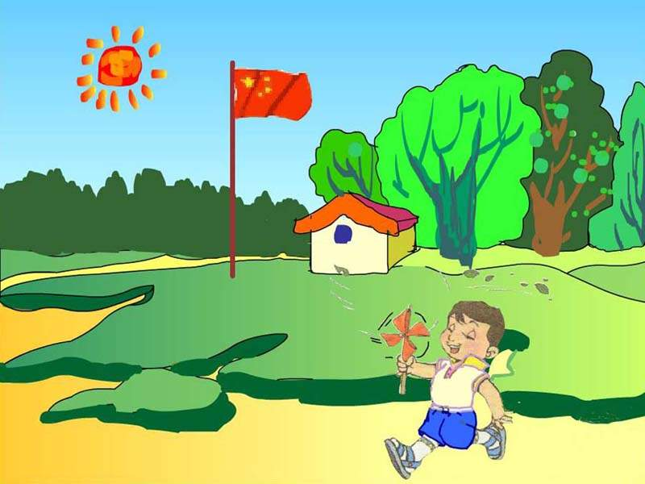

zhuàn( 转动)
zhuǎn( 转学)
转
赵小艺笑着说：“我还能画！”他画了个拿风车的小男孩，风车呼呼地转。

Slide 16
风来了，
风把 吹 了，
风藏在 里。
雨丝
斜
斜斜的雨丝

Slide 17
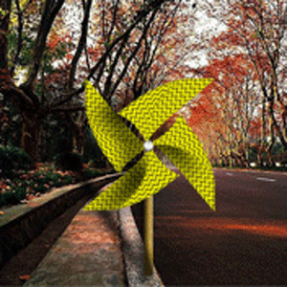
转 动 的 风 车

Slide 18

我还能画风！
张洁问：“你想怎样画风？”
我说：“———————。”

Slide 19
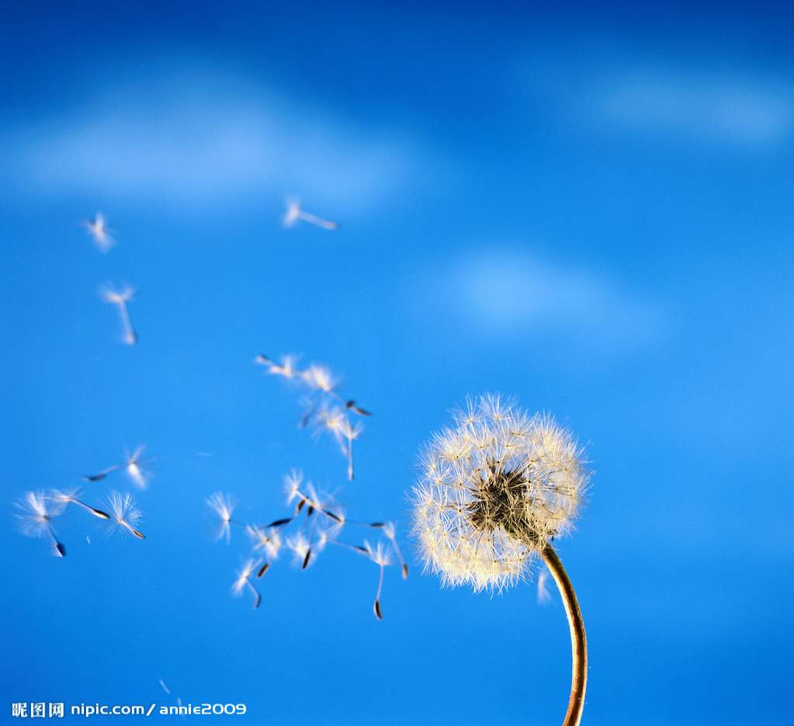

Slide 20
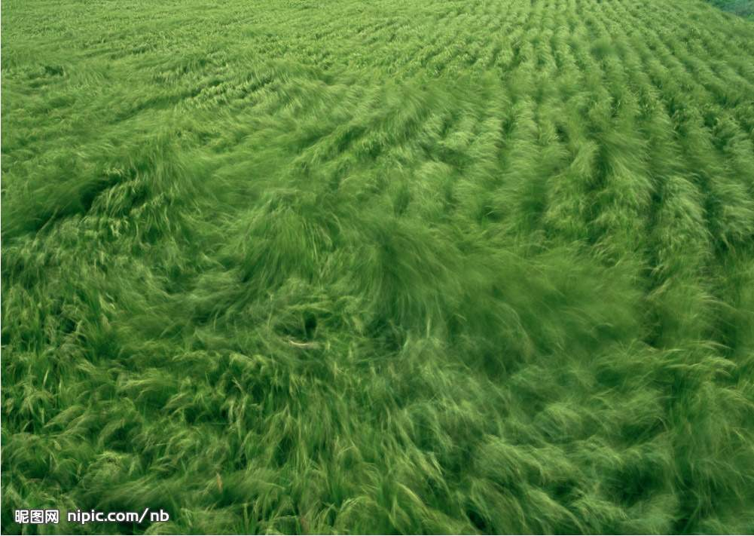

Slide 21
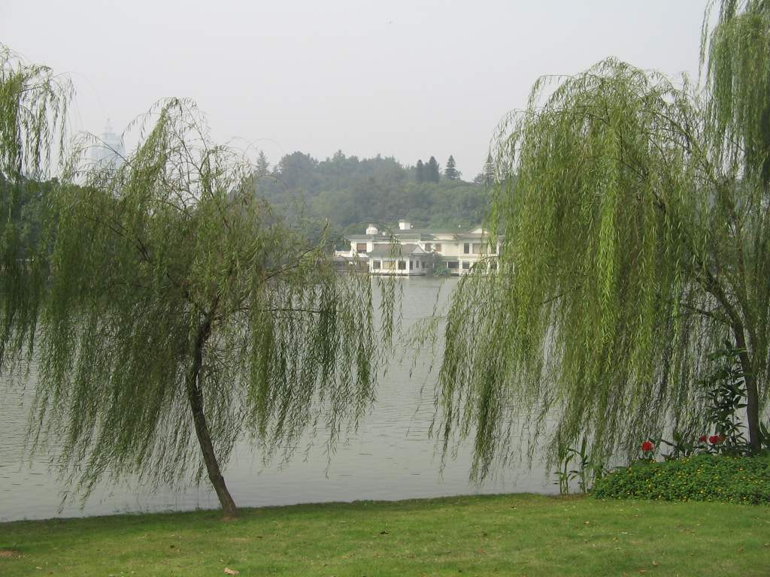

Slide 22


Slide 23
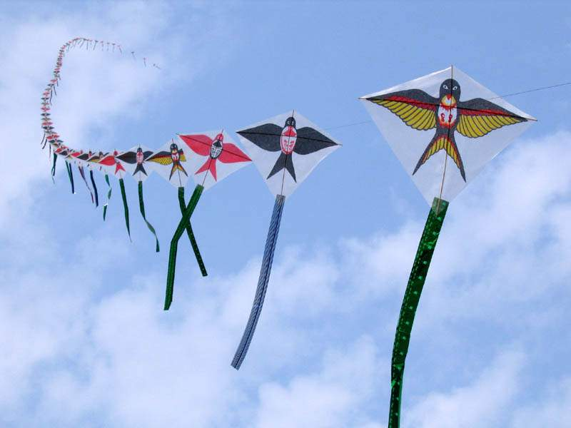

Slide 24
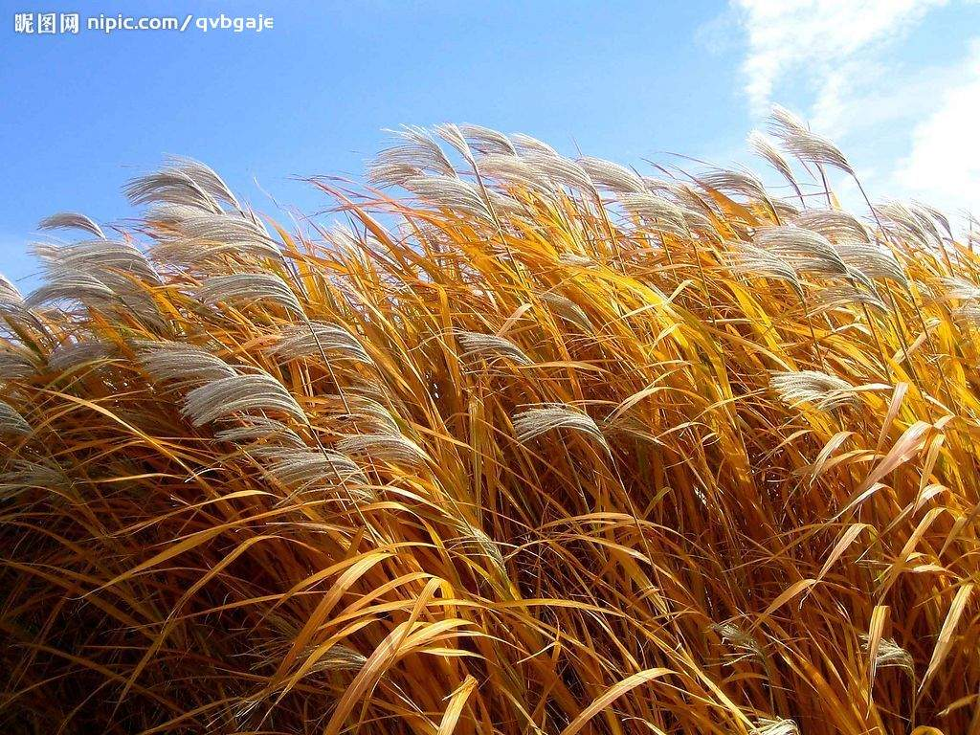

Slide 25


Slide 26


生活中的风

Slide 27


Slide 28


Slide 29

风吹树

Slide 30



Slide 31


Slide 32


Slide 33


Slide 34


风中水面起波涛，
风中小草弯弯腰。
风中花儿点头笑，
风中柳条随风摇。
风中姑娘长发飘，
风中烟雾乐陶陶。
风中水面起波涛，
风中小草弯弯腰。
风中花儿点头笑，
风中柳条随风摇。
风中姑娘长发飘，
风中烟雾乐陶陶。
画风

Slide 35
风来了，
风把 吹 了，
风藏在 里。
旗子
动
飘着的旗子
风来了，
风把 吹 了，
风藏在 里。
风车
转
呼呼转动的风车

Slide 36
风来了
风来了，风把旗子吹起了，风藏在飘着的旗子里。
风来了，风把风车吹转了，风藏在转动的风车里。
风来了，风把小树吹弯了，风藏在弯弯的小树里。
风来了，风把雨丝吹斜了，风藏在斜斜的雨丝里。
风来了，风把____吹____了，风藏在______里。

Slide 37

电线杆（ ）
一杆（ ）枪
笔杆（ ）

Slide 38
电线杆（ gān ）
一杆（ ）枪
笔杆（ ）

Slide 39
电线杆（ gān ）
一杆（ gǎn ）枪
笔杆（ ）

Slide 40
电线杆（ gān ）
一杆（ gǎn ）枪
笔杆（ gǎn ）

Slide 41
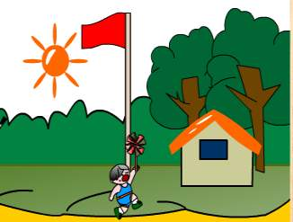
只见她在房子前面画了一根旗杆〔gān〕，
旗子在空中飘着。
她画了个拿风车的小男孩，风车在呼
呼地转。

Slide 42

转

Slide 43
斜
乌 丝

Slide 44
三个小朋友正说着，
画着，忽然吹来一阵风，
画中的景物好像都在动。
一张张画显得更美了。

Slide 45
你喜欢课文里的哪一个孩子，为什么？

Slide 46


我还有别的办法画风呢！

Slide 47
我还能说说风呢！

Slide 48
作业超市
喜爱画画的你：用你的画笔，画出不同的风。
喜爱游戏的你：做架纸飞机或风车，到草地上放飞你的快乐。
喜爱写日记的你：把你想到画风的办法写下来。

